Slide 1


ΔΙΑΤΑΡΑΧΕΣ ΣΙΤΙΣΗΣ - ΔΙΑΤΑΡΑΧΕΣ ΥΠΝΟΥ
ΠΕΤΡΟΠΟΥΛΟΣ ΑΝΔΡΕΑΣ
Υποψήφιος Διδάκτορας Ιατρικής Σχολής Ε.Κ.Π.Α.
Μονάδα Αναπτυξιακής και Συμπεριφορικής Παιδιατρικής
Α΄ Παιδιατρική Κλινική Ε.Κ.Π.Α.
Νοσοκομείο Παίδων «Η ΑΓΙΑ ΣΟΦΙΑ»

Slide 2
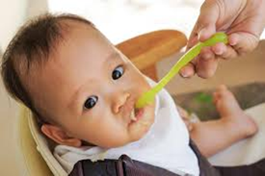
Σίτιση -Κατάποση
Τα προβλήματα που αφορούν δυσκολίες στη σίτιση του βρέφους και του παιδιού είναι αρκετά συχνά.
Επίπτωση :
25-35% σε φυσιολογικά παιδιά
40-70% σε πρόωρα βρέφη ή σε παιδιά με χρόνια νοσήματα.
Η πρώιμη αναγνώριση ή ανίχνευση των διαταραχών σίτισης, η διάγνωση των υποκειμένων νοσημάτων και η κατάλληλη παρέμβαση μπορούν να βοηθήσουν σημαντικά το παιδί και την οικογένεια.

Slide 3
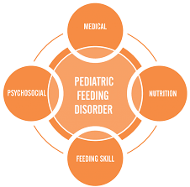
Τα προβλήματα στη σίτιση είναι αποτέλεσμα απόκλισης από τη φυσιολογική ανάπτυξη των μηχανισμών σίτισης-κατάποσης.
H ωρίμανση των μηχανισμών κατάποσης αρχίζει από τη μήτρα και ολοκληρώνεται περίπου στα 3 χρόνια.
Εξαρτάται από την γενικότερη ανάπτυξη κινητικών, αισθητικών αντανακλαστικών και μηχανισμών συμπεριφοράς.

Slide 4
Σίτιση – κατάποση
Ορισμοί
Σίτιση είναι η ικανότητα κράτησης και διαχείρισης του φαγητού στην στοματική κοιλότητα με σκοπό την κατάποση του.
Κατάποση είναι η σύνθετη διαδικασία και ενέργεια, κατά την οποία το φαγητό ή το υγρό μεταφέρεται από την στοματική κοιλότητα στο στομάχι, μέσω του φάρυγγα και του οισοφάγου.
Η κατάποση επηρεάζεται από πολλούς παράγοντες, όπως το μέγεθος του βλωμού, την νευρομυική ικανότητα του ατόμου κ.α.

Slide 5
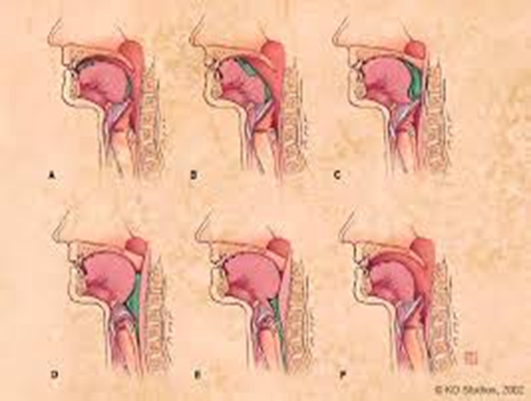
Η σίτιση και η κατάποση αποτελούν πολύπλοκη διεργασία και λειτουργικά μπορούν να χωριστούν σε 5 φάσεις
Προ-στοματική
Στοματική
Φαρυγγική
Οισοφαγική
Γαστροεντερική

Slide 6
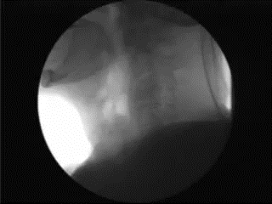

Slide 7
Ανάπτυξη μηχανισμών σίτισης, εξέλιξη και στοματοπροσωπικές κινήσεις
Ηλικία | Αντανακλαστικά | Τροφή | Στοματοκινητική λειτουργία | Αναπτυξιακή δεξιότητα
15-18 εβδ. κύησης |  |  | Θηλαστικές κινήσεις
34-35 εβδ. κύησης |  |  | Ικανοποιητικός συγχρονισμός θηλασμού-κατάποσης Συχνή κατάποση αέρα
Τελειόμηνο | Αναζήτησης Έμμεσης Δαγκώνει αυτόματα (phasic bite) | Υγρή | Θηλασμός με θηλή

Slide 8
Ηλικία | Αντανακλαστικά | Τροφή | Στοματοκινητική λειτουργία | Αναπτυξιακή δεξιότητα
3-4 μηνών | Εξαφάνιση phasic bite | Προβολή γλώσσας εν αναμονή της τροφής | Θηλασμός με θηλή | Οπτική αναγνώριση Θηλής Έλεγχος κεφαλής
5-6 μηνών | Ελάττωση αναζήτησης | Έναρξη μάσησης Συγχρονισμός χειλιών Έναρξη στερεών τροφών (πουρέ) | Θηλασμός → ρούφηγμα | Πιάνει με τα χέρια το μπουκάλι, αρχίζει να πιάνει την τροφή με τα δάκτυλα

Slide 9
Ηλικία | Αντανακλαστικά | Τροφή | Στοματοκινητική λειτουργία | Αναπτυξιακή δεξιότητα
7 μήνας | Ώριμη έμμεση |  |  | Αρχίζει να φέρνει το φαγητό στο στόμα
9-12 μηνών |  | Πολτοποιημένη τροφή με κομμάτια | Κλείσιμο χειλιών Πλάγιες κινήσεις γλώσσας Ανεξάρτητη πόση από ποτήρι | Σίτιση με δάκτυλα Πιάνει κουτάλι με ανώριμο τρόπο

Slide 10
Ηλικία | Αντανακλαστικά | Τροφή | Στοματοκινητική λειτουργία | Αναπτυξιακή δεξιότητα
12-18 μηνών |  | Όλες οι υφές | Ελεγχόμενη περιστροφική μάσηση Δαγκώνει ενσυνείδητα Πόση από καλαμάκι Κατάποση χωρίς απώλεια τροφής | Τρώει με τα δάκτυλα Φέρνει κουτάλι στο στόμα
18-24 μηνών |  | Όλες οι υφές, περισσότερα σκληρά τρόφιμα | Περιστροφικές κινήσεις μάσησης Κατάποση χωρίς απώλεια τροφής Ανύψωση γλώσσας κατά διαστήματα | Πίνει από κούπα Την κρατά με δυο χέρια Φέρνει τροφή με κουτάλι στο στόμα χωρίς απώλειες

Slide 11
Ηλικία | Αντανακλαστικά | Τροφή | Στοματοκινητική λειτουργία | Αναπτυξιακή δεξιότητα
24 ετών και άνω |  | Σκληρές στερεές τροφές | Η τροφή συγκρατείται στο στόμα με τα χείλη. Περιστροφική κίνηση τροφής με την βοήθεια της γλώσσας | Αυτόνομη σίτιση Χρήση πιρουνιού Ανοικτό ποτήρι

Slide 12
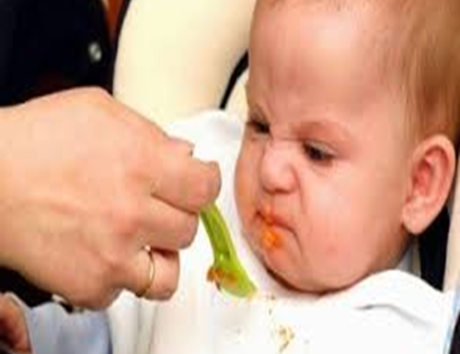
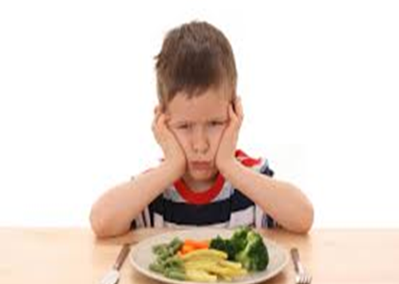
Δυσκολίες σίτισης και δυσλειτουργικές συμπεριφορές σίτισης

Slide 13
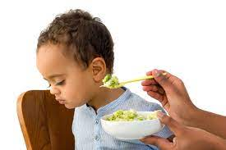
Βασικά χαρακτηριστικά και συμπτώματα δυσκολιών σίτισης
Αναγούλα με τη λήψη ή τη θέα τροφής
Επιμονή στην άρνηση λήψης τροφής
Δυσφαγία
Ανησυχία, ανορεξία, έμετος, επίκληση κοιλιακού άλγους.
Παρατεταμένα ή διακεκομμένα γεύματα
Νυκτερινή σίτιση
Έλλειψη της αντίστοιχης για την ηλικία του ανεξαρτησία στη σίτιση
Απόσπαση της προσοχής του παιδιού για να αυξηθεί η ποσότητα τροφής
Παράταση της λήψης γάλακτος
Δυσκολία στην εισαγωγή στέρεων και σύνθετων τροφών

Slide 14
Παράγοντες κινδύνου για διαταραχές συμπεριφοράς σίτισης στη βρεφική και νηπιακή ηλικία
Γενετική προδιάθεση
Βρέφη μικρά για την ηλικία κυήσεως / SGA (small for gestational age)
Η σειρά του παιδιού στην οικογένεια (πιο συχνή στο πρώτο παιδί)
Σιτιστικές δυσκολίες στην πρώιμη βρεφική ζωή ( πχ κολικοί, αναγωγές, αργές και αδύναμες σιτιστικές κινήσεις, απουσία θηλασμού)
Καθυστερημένη εισαγωγή στερεών τροφών μετά τους 9 μήνες
Ακατάλληλες πρακτικές πρώιμης σίτισης ή απογαλακτισμού
Διαταραχές του ύπνου
Ιστορικό οργανικών νόσων
Διαταραγμένη σχέση φροντιστή και βρέφους ή παιδιού
Ιστορικό έντονου άγχους κατά τη σίτιση

Slide 15
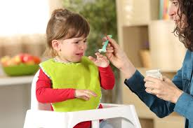
Δυσλειτουργικές συμπεριφορές σίτισης
Οι δυσλειτουργικές συμπεριφορές σίτισης μπορούν να σχετιστούν με:
Φροντιστή
Βρέφος / παιδί

Slide 16
Δυσλειτουργικές συμπεριφορές σίτισης από την πλευρά του φροντιστή:
Σίτιση κατά τη διάρκεια του ύπνου
Σίτιση καταδίωξης
Βίαιη σίτιση
Μηχανιστική σίτιση
Εξαρτημένη απόσπαση προσοχής κατά τη σίτιση
Παρατεταμένα γεύματα
Άγχος κατά την σίτιση και για την διαδικασία της σίτισης
Λανθασμένη εικόνα του φροντιστή για τον σωματότυπο του παιδιού

Slide 17
Δυσλειτουργικές συμπεριφορές σίτισης από την πλευρά του βρέφους/παιδιού:
Α) Οργανικές δυσκολίες/ παθολογικά αίτια ή λειτουργικές ανωμαλίες
Β) Συμπεριφορικές δυσκολίες ή μη οργανικές:
Λιγοστά ή ελλιπή ερεθίσματα από το περιβάλλον
Δυσαρμονία σχέσης τροφού-παιδιού
Αρνητική συμπεριφορά σίτισης (αποστροφή ορισμένων τροφών, επιλεκτικότητα, δύσκολο «ταμπεραμέντο»)
Δυσκολίες ψυχικής αιτιολογίας

Slide 18
Οργανικά αίτια δυσλειτουργικών συμπεριφορών σίτισης
Νευρολογικά αίτια
Καρδιολογικά αίτια
Αναπνευστικά αίτια
Γαστρεντερικά αίτια*
Προωρότητα
Μεταβολικά νοσήματα
Γενετικά σύνδρομα
Ψυχιατρικά αίτια
Μεταβατική σίτιση
Στασιμότητα βάρους / καθυστέρηση στην ανάπτυξη
Διαταραγμένη σχέση φροντιστή και βρέφους ή παιδιού
Μετατραυματική εμπειρία

Slide 19
Νευρολογικά αίτια
Εγκεφαλική παράλυση
Εγκεφαλικό επεισόδιο
Επιληπτικά σύνδρομα
Νευρομυικά και μεταβολικά νοσήματα
Επιληπτικές κρίσεις
Φλεγμονή του κεντρικού νευρικού συστήματος
Επιπλοκές από φάρμακα

Slide 20
Καρδιολογικά και αναπνευστικά αίτια
Συγγενείς καρδιοπάθειες
Καρδιακή ανεπάρκεια
Λοιμώξεις αναπνευστικού
Αναπνευστική ανεπάρκεια
Ατρησία ρινικών χοανών
Διασωλήνωση παρατεταμένη - ειδικά κατά τη νεογνική/βρεφική ηλικία.

Slide 21
Γαστρεντερολογικά αίτια
Λαγόχειλο
Λυκόστομα
Στενώσεις, σχιστίες
Γαστροοισοφαγικό συρίγγιο
Γαστροοισοφαγική παλινδρόμηση
Οισοφαγίτιδα
Φλεγμονώδεις νόσοι του εντέρου
Έλκος στομάχου / δωδεκαδακτύλου

Slide 22
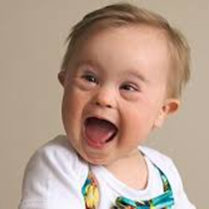
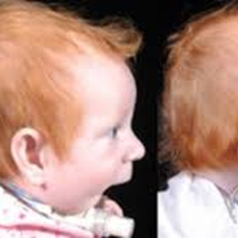
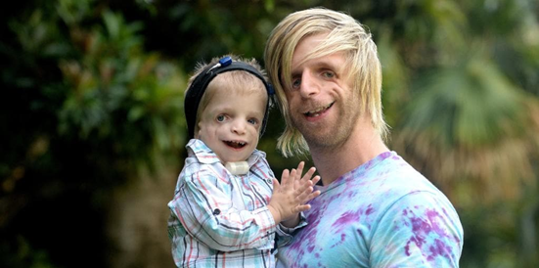
Γενετικά και μεταβολικά αίτια
Σύνδρομο Down
Σύνδρομο Pierre – Robin
Σύνδρομο Treacher Collins
Φαινυλκετονουρία
Γαλακτοζαιμία κ.α.

Slide 23
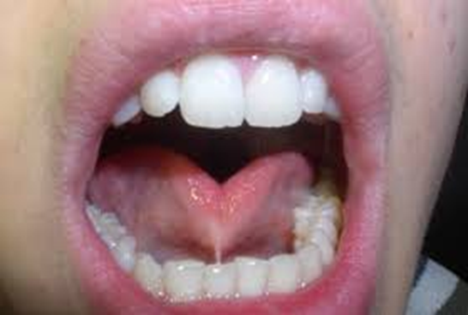
Κοντός χαλινός γλώσσας ή αγκυλογλωσσία
Ο χαλινός είναι μια μεμβράνη με την οποία η γλώσσα προσφύεται στην βάση του στόματος.
Όταν ο χαλινός είναι βραχύς, τότε η γλώσσα μπορεί:
είτε να μην μπορεί να κινηθεί καθόλου (συμπτωματική),
είτε να κινείται σε περιορισμένο βαθμό (ασυμπτωματική)
Επιδημιολογία:10.7% των νεογέννητων
Η γλώσσα έχει περιορισμένη κίνηση προς τα εμπρός, περιορισμένη περισταλτική κίνηση και δεν συμπιέζει ολόκληρη την επιφάνεια του στήθους, με αποτέλεσμα την μείωση της παραγωγής του γάλακτος.
Ενώ ο θηλασμός διαρκεί πολύ δεν είναι αποδοτικός, υπάρχει ανεπαρκής πρόσληψη βάρους και πολύ συχνά το βρέφος οδηγείται σε χορήγηση συμπληρώματος.

Slide 24
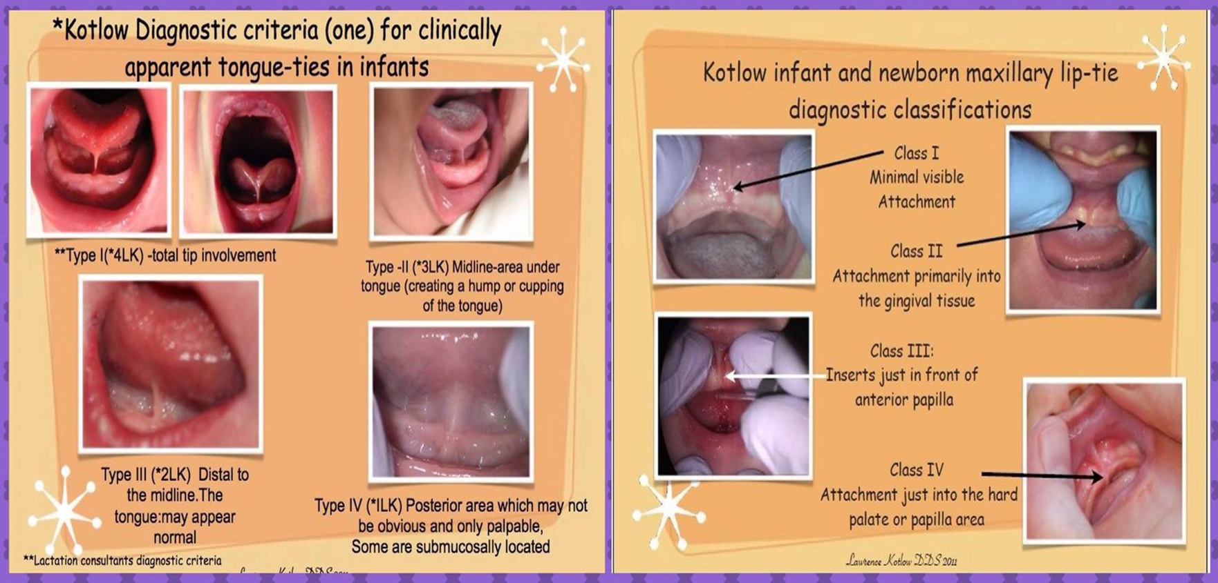
Κοντός χαλινός γλώσσας ή αγκυλογλωσσία

Slide 25
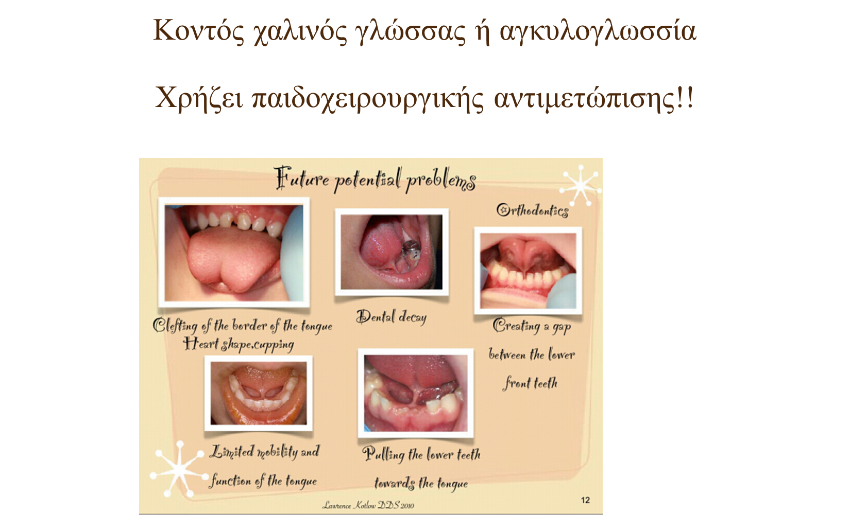

Slide 26
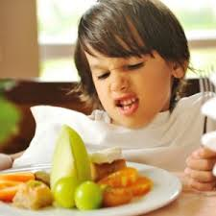
ΔΙΑΤΑΡΑΧΕΣ ΣΥΜΠΕΡΙΦΟΡΑΣ
Βασικές αποκλίσεις συμπεριφοράς στη σίτιση των παιδιών:
Τρώνε πολύ λίγο
Τρώνε περιορισμένο αριθμό τροφών
Εμφανίζουν φόβο να φάνε.
Νεοφοβία : “απόρριψη νέων τροφών ”
Picky eating : επιλεκτικά, δύσκολα στο τάϊσμα παιδιά, με κακή όρεξη

Slide 27
Δυσλειτουργία αισθητηριακής ολοκλήρωσης
Η Δυσλειτουργία της Αισθητηριακής Ολοκλήρωσης μπορεί να επηρεάσει τόσο τη μυρωδιά, όσο και τη γεύση.
Η υποευαισθησία ή η υπερευαισθησία στις μυρωδιές και τις γεύσεις, συχνά παρεμβαίνει στις διατροφικές συνήθειες, και κατ’ επέκταση και στη διατροφή του παιδιού.
Αυτή η δυσλειτουργία, μπορεί να είναι ένας τεράστιος παράγοντας που συμβάλλει στην διατροφική αποστροφή, οδηγώντας πιθανά και σε μια αποτυχημένη διάγνωση.
Έντονη στοματική αμυντικότητα

Slide 28
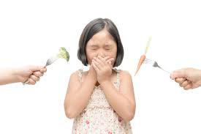
Υπερβολική επιλεκτικότητα
Τρώνε το μέγιστο 10-15 τροφές
Έχουν «αισθητηριακή απέχθεια» σε τροφές
Αρνούνται να φάνε ομάδες τροφίμων που σχετίζονται με συγκεκριμένη γεύση, υφή, οσμή, θερμοκρασία, εμφάνιση.
Μπορεί να σταματήσει τη φυσιολογική στοματική κινητική δεξιότητα
Μερικά έχουν και άλλες αισθητηριακές εκδηλώσεις
Πολύ συχνή στον αυτισμό και στο SPD (sensory processing disorder)
Συχνή στα χειριστικά παιδιά

Slide 29
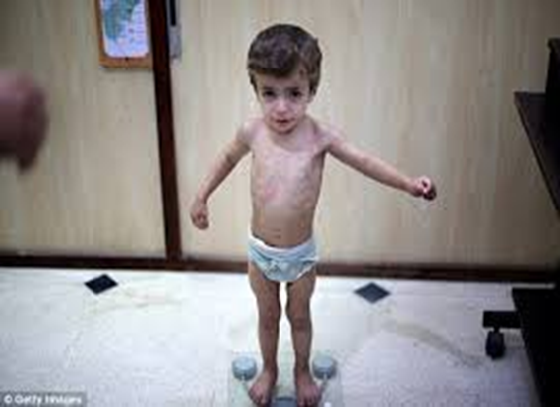
Διαταραχή με άρνηση σίτισης ή λήψης περιορισμένου ποσού τροφής
Βαριά κατάσταση
Υπολείπεται σε βάρος
Δεν τρώει συχνά και σε ποσότητα που θα έπρεπε
Συχνά φαίνεται ευερέθιστο και κλαίει
Φαίνεται ότι έχει stress ή απόσυρση
Αγωνίζεται για κένωση ή φαίνεται να πονάει την ώρα της κένωσης (δυσκοιλιότητα)
Συχνά φαίνεται κουρασμένο και νωθρό
Συχνοί έμετοι

Slide 30
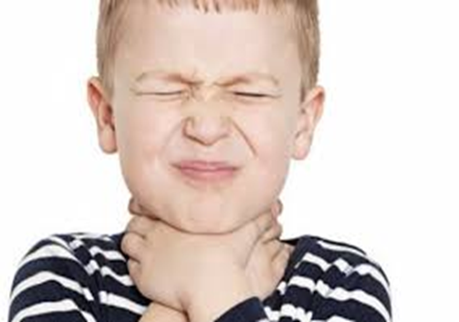
Λειτουργική δυσφαγία ή υστερικός κόμπος
Δεν καταπίνουν κυρίως στερεές ή τραγανές τροφές γιατί φοβούνται έμετο ή ενσφήνωση ή πνιγμονή
Συχνά υπάρχει τραυματική εμπειρία ή λάθος συσχέτιση της σίτισης με πνιγμονή ή έμετο
Οδηγεί σε απώλεια βάρους

Slide 31
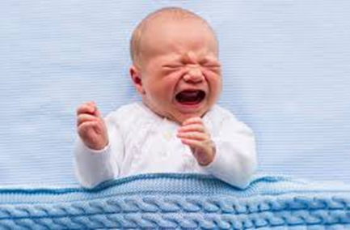
Ρυθμιστικές διαταραχές του βρέφους
10-20% βρεφών με ηλικία άνω των 6 μηνών παρουσιάζουν συμπτώματα υπερβολικού κλάματος, δυσκολιών ύπνου και/ή προβλήματα σίτισης, που αποτελούν τις ρυθμιστικές διαταραχές.
Τα βρέφη αυτά παρουσιάζουν:
δυσκολίες στην αυτορρύθμιση,
ευερεθιστότητα κυρίως σε αλλαγές,
κλαίνε περισσότερο, όταν ξυπνούν
δυσκολεύονται να ξανακοιμηθούν,
αντιδρούν σε νέες τροφές, συναισθηματική αστάθεια.

Slide 32
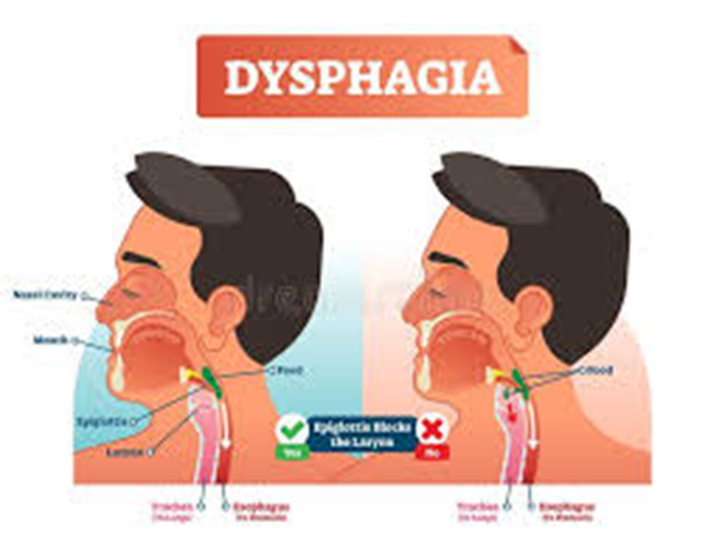
ΔΥΣΦΑΓΙΑ
Δυσφαγία ή διαταραχή κατάποσης είναι η καθυστερημένη ή εσφαλμένη κατεύθυνση του υγρού ή στερεού βλωμού τροφής από το στόμα στο στομάχι.
ΑΙΤΙΑ ΔΥΣΦΑΓΙΑΣ
Μηχανικά - Δομικά Αίτια
Νευρολογικά Αίτια
Ψυχογενή Αίτια

Slide 33
Συμπτώματα και ενδείξεις δυσφαγίας
Συμπτώματα | Ενδείξεις
Δυσκολία μάσησης | Διαφυγή τροφής από τα χείλη, υπερβολικός χρόνος μάσησης μαλακών τροφών , μυϊκή αδυναμία γλώσσας, γνάθου, χειλιών
Δυσκολία στην έναρξη της κατάποσης | Στεγνό στόμα (ξηροστομία), μυϊκή αδυναμία σε χείλη και γλώσσα Φόβος λήψης τροφής
Σιελόρροια | Μυϊκή αδυναμία χειλιών ή γλώσσας
Καθυστέρηση κατάποσης | Φαίνεται βιντεοφθοροσκοπικά
Ρινική αναρρόφηση | Υγρά περνούν από τη ρινική κοιλότητα

Slide 34
Συμπτώματα και ενδείξεις δυσφαγίας
Συμπτώματα | Ενδείξεις
Βήχας και πνιγμός | Βήχας σε απόπειρα δοκιμής κατάποσης Αίσθημα καθηλώσεως του βλωμού στον λαιμό Στραβοκατάπημα πριν ή κατά τη διάρκεια ή το τέλος της κατάποσης
Βήχας ενώ δε γίνεται σίτιση | Εισρρόφηση σιέλου ή πνευμονική δυσλειτουργία
Παλινδρόμηση | Επιστροφή τροφής από τον οισοφάγο στον φάρυγγα ή στοματικές βλέννες
Απώλεια βάρους | Η μέτρηση του βάρους το βρίσκει κάτω από το φυσιολογικό Κόπωση κατά τη διάρκεια μάσησης στερεάς τροφής Απώλεια της ευχαρίστησης του γεύματος

Slide 35
ΔΙΑΤΑΡΑΧΕΣ ΣΙΤΙΣΗΣ: ΝΕΥΡΟΓΕΝΗΣ ΑΝΟΡΕΞΙΑ & ΝΕΥΡΟΓΕΝΗΣ ΒΟΥΛΙΜΙΑ
Περίπλοκη βιοψυχολογική διαταραχή
Αιτιολογία:
Γενετικοί παράγοντες (1% γενικό πληθυσμό, 7% όταν υπάρχει σε συγγενή α βαθμού, 55% σε μονοζυγωτικά δίδυμα, 7% σε διζυγωτικά. Γενομικές περιοχές στο χρωμόσωμα 1 σχετίζονται με ΝΑ, στο χρωμόσωμα 10 σχετίζονται ΝΒ)
Νευρο-ορμονικοί παράγοντες (λεπτίνη, γκρελίνη, εντερικά πεπτίδια, διαταραχές στην σεροτονινεργική και ντοπαμινεργική λειτουργία)
Ψυχολογικοί παράγοντες
Κοινωνική επιρροή

Slide 36
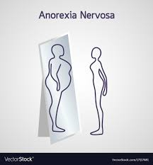
ΨΥΧΟΓΕΝΗΣ (ΝΕΥΡΟΓΕΝΗΣ) ΑΝΟΡΕΞΙΑ
Κύρια κλινική εκδήλωση το παθολογικά χαμηλό ΣΒ : <85% του ιδανικού για την ηλικία και το ύψος του ή
ΔΜΣ < 18 για εφήβους
Σημεία υποθρεψίας και ανεπάρκειας βιταμινών και σιδήρου (ξηρό και ωχροκίτρινο δέρμα, χνούδι, λεπτές εύθραυστες τρίχες, υποκύανα ψυχρά άκρα)
Σημεία αφυδάτωσης και ηλεκτρολυτικών διαταραχών (υπόταση, βραδυκαρδία, αρρυθμίες, επιμήκυνση του QT)
Μείωση μυϊκής μάζας, εικόνα υποτονίας
Νευρολογικές διαταραχές (αδυναμία συγκέντρωσης, ευερεθιστότητα, κατάθλιψη,γνωστικές δυσκολίες )
Σημεία υποθαλαμικού υπογοναδισμού (μειωμένη libido, αμηνόρροια

Slide 37
Κριτήρια Αμερικάνικης Ψυχιατρικής Εταιρίας για διάγνωση Ψυχογενούς Ανορεξίας (2000)
DSM
Α) Διατήρηση με επιθυμία του ασθενούς, σωματικού βάρους σε επίπεδο <85% του ιδανικού για την ηλικία και το ύψος
Β)Έντονος φόβος για αύξηση βάρους – παχυσαρκία
Γ) Διαταραχή στο πώς το άτομο αντιλαμβάνεται το βάρος του σώματος του ή το σχήμα του σώματος του
Δ)Αμηνόρροια αν έχει αρχίσει η έμμηνη ρύση

Slide 38
Νευρογενής ανορεξία
Διαφορική διάγνωση:
Φλεγμονώδης νόσος εντέρου
ΣΔ
Υπερθυρεοειδισμός
Κακοήθεια
Κατάθλιψη
Σύνδρομα δυσαπορρόφησης

Slide 39
Νευρογενής ανορεξία – αντιμετώπιση
Διεπιστημονική ομάδα (παιδίατρος, παιδοψυχίατρος, ψυχολόγος, διατροφολόγος)
Κατ’ οίκον αντιμετώπιση σε μη επιπλεγμένες περιπτώσεις (αποκατάσταση συνθηκών σίτισης, αύξηση 200-250 θερμίδων κάθε 3 μέρες, μείωση φυσικής δραστηριότητας, αλλαγή τρόπου σκέψης για την εικόνα του σώματος, αντιμετώπιση επιπλοκών και πρόληψη υποτροπών)
Νοσηλεία σε επιπλεγμένες περιπτώσεις (κριτήρια)
Διάρκεια θεραπείας >6 μήνες

Slide 40
Νευρογενής ανορεξία -
Κριτήρια για ενδονοσοκομειακή νοσηλεία
Βάρος σώματος <75% του ιδανικού
Σφύξεις < 45/λεπτό
Συμπτωματική υπόταση ή συγκοπτικά επεισόδια
Υποκαλιαιμία
Ταχεία απώλεια βάρους που δεν μπορεί να αντιμετωπιστεί εξωνοσοκομειακά
Αποτυχία εξωνοσοκομειακής διαχείρισης
Οξεία άρνηση λήψης τροφής
Ψυχιατρική συνοσηρότητα (τάση για αυτοκτονία)

Slide 41
Νευρογενής ανορεξία - Πρόγνωση
40-50% των ασθενών επανέρχονται σε κανονικότητα κατόπιν παρέμβασης
20-30% των ασθενών έχουν υποτροπή
20% μεταπίπτουν σε χρονιότητα
50% μπορεί να μεταπέσουν σε βουλιμία
5.9% υψηλού κινδύνου να χάσουν την ζωή τους

Slide 42
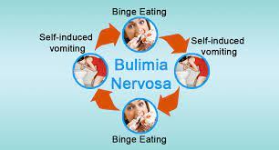
ΨΥΧΟΓΕΝΗΣ (ΝΕΥΡΟΓΕΝΗΣ) ΒΟΥΛΙΜΙΑ
Επεισοδιακή και ανεξέλεγκτη πρόσληψη τροφής με συνοδές αντισταθμιστικές συμπεριφορές.
Άρρενες : Θήλεα – 1:5
30-50% των ασθενών είχαν διαγνωσθεί νωρίτερα με νευρογενή ανορεξία
Επιρρεπής σε παρορμητικές συμπεριφορές

Slide 43
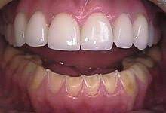
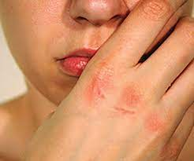
ΨΥΧΟΓΕΝΗΣ (ΝΕΥΡΟΓΕΝΗΣ) ΒΟΥΛΙΜΙΑ-κλινική εικόνα
Φυσιολογικό σωματικός βάρος
ΓΟΠ (γαστροοισοφαγική παλινδρόμηση) και οισοφαγίτιδα λόγω πρόκλησης εμέτου
Διαβρώσεις μαλακής υπερώας και εκδορές ραχιαίας επιφάνειας χεριών λόγω προσπάθειας πρόκλησης εμέτου
Διάβρωση αδαμαντίνης οδόντων
Σιαλοαδένωση

Slide 44
Νευρογενής βουλιμία - Διαγνωστικά κριτήρια Αμερικανικής Ψυχιατρικής Εταιρίας (2000)
Υποτροπιάζοντα επεισόδια ανεξέλεγκτης πρόσληψης τροφής με α) κατανάλωση τροφής σε συγκεκριμένο χρονικό διάστημα (πχ 2 ώρες) και σε ποσότητα αναμφίβολα μεγαλύτερη από αυτή που θα μπορούσε να καταναλώσει «φυσιολογικά» κάποιος στον ίδιο χρόνο και στην κάτω από ανάλογες συνθήκες και β)συνειδητοποίηση του γεγονότος ότι δεν υπόκειται σε έλεγχο το ποσό τροφής που προσλαμβάνεται κατά την διάρκεια του επεισοδίου (δεν μπορεί να σταματήσει να τρώει ή να ελέγξει τί και πόσο τρώει)
Υποτροπιάζουσα παθολογική αντισταθμιστική συμπεριφορά (πχ πρόκληση εμέτων, λήψη καθαρτικών, διουρητικών ή άλλων φαρμάκων, διενέργεια υποκλυσμών, δίαιτα ή υπερβολική άσκηση) με σκοπό την αποφυγή πρόσληψης βάρους
Οι δυο αυτές συμπεριφορές πρέπει να εκδηλώνονται τουλάχιστον 2 φορές την εβδομάδα για τουλάχιστον 3 μήνες.
Η αυτοεκτίμηση εξαρτάται σε δυσανάλογο βαθμό από το ΒΣ και την σωματική εμφάνιση
Η διαταραχή δεν συμβαίνει αποκλειστικά κατά την διάρκεια επεισοδίων νευρογενούς ανορεξίας

Slide 45
Νευρογενής Βουλιμία- παρέμβαση
Εξαρτάται από την συχνότητα των υποτροπιαζόντων συμπεριφορών, την σοβαρότητα των βιοχημικών και ψυχιατρικών επιπλοκών και την χρονιότητα της κατάστασης.
Παρόμοια αντιμετώπιση με της ΝΑ

Slide 46
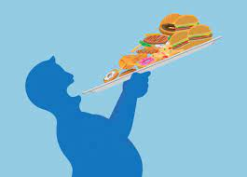
ΕΠΕΙΣΟΔΙΑΚΗ ΑΔΗΦΑΓΙΑ
Αφορά κυρίως ήδη παχύσαρκους ασθενείς και συχνά συνυπάρχει ψυχιατρική συνοσηρότητα
Χαρακτηρίζεται από επεισοδιακή ανεξέλεγκτη λήψη υπερβολικής ποσότητας τροφής που όμως δεν συνδυάζεται από αντισταθμιστικές συμπεριφορές

Slide 47
ΕΠΕΙΣΟΔΙΑΚΗ ΑΔΗΦΑΓΙΑ – κριτήρια Αμερικανικής Ψυχιατρικής εταιρίας (2000)
Α) Επαναλαμβανόμενα επεισόδια υπερφαγίας. Ένα επεισόδιο υπερφαγίας χαρακτηρίζεται από τα εξής δύο: 1) κατανάλωση τροφής σε συγκεκριμένο χρονικό διάστημα (πχ. 2 ώρες) και σε ποσότητα αναμφίβολα μεγαλύτερη από αυτή που θα μπορούσε να καταναλώσει «φυσιολογικά» κάποιος στον ίδιο χρόνο και στην κάτω από ανάλογες συνθήκες και 2) αίσθημα έλλειψης ελέγχου της κατανάλωσης τροφής κατά την διάρκεια του επεισοδίου(δεν μπορεί να σταματήσει να τρώει ή να ελέγξει τί και πόσο τρώει).
Β) Τα επεισόδια υπερφαγίας συνδυάζονται με 3 ή περισσότερα από τα ακόλουθα: 1) κατανάλωση τροφής πιο γρήγορα από το σύνηθες, 2) κατανάλωση τροφής μέχρι να νιώσει υπερβολικά και άβολα πλήρης, 3) κατανάλωση μεγάλων ποσοτήτων τροφής σε περιόδους που δεν υπάρχει αίσθημα πείνας, 4)το άτομο τρώει μόνο του επειδή ντρέπεται για τις ποσότητες που τρώει, 5) Το άτομο νιώθει απέχθεια για τον εαυτό του, κατάθλιψη ή έντονη ενοχή μετά την υπερκατανάλωση.
Γ) Έντονο άγχος σχετικά με την υπερφαγία
Δ) Τα επεισόδια συμβαίνουν τουλάχιστον 2 φορές την εβδομάδα
Ε) Τα επεισόδια υπερφαγίας δεν συνδυάζονται με χρήση αντισταθμιστικών συμπεριφορών (πχ. Προκλητοί έμετοι, νηστεία, έντονη άσκηση κτλ) και επίσης δεν συμβαίνουν κατά την διάρκεια επεισοδίων ΝΑ ή ΝΒ

Slide 48
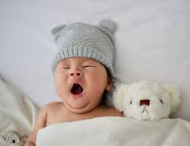
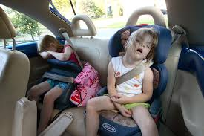
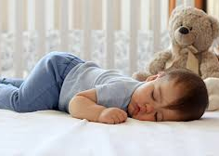
ΔΙΑΤΑΡΑΧΕΣ ΥΠΝΟΥ

Slide 49
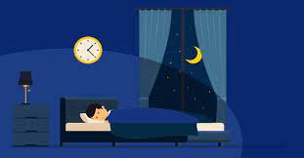
Ο ύπνος είναι μια φυσιολογική και αναγκαία κατάσταση για τα όντα που διαθέτουν κεντρικό νευρικό σύστημα. Χαρακτηρίζεται από μείωση της αντίληψης και περιορισμένη αλληλεπίδραση με το περιβάλλον.
Η υγεία του ύπνου είναι ένα πολυδιάστατο πρότυπο ύπνου-εγρήγορσης, προσαρμοσμένο στις ατομικές, κοινωνικές και περιβαλλοντικές απαιτήσεις, που προάγει τη σωματική και ψυχική ευεξία.
Η καλή υγεία του ύπνου χαρακτηρίζεται από:
υποκειμενική ικανοποίηση,
κατάλληλο χρόνο ,
επαρκής διάρκεια,
υψηλή αποτελεσματικότητα και
συνεχή εγρήγορση κατά την διάρκεια της αφύπνισης.

Slide 50
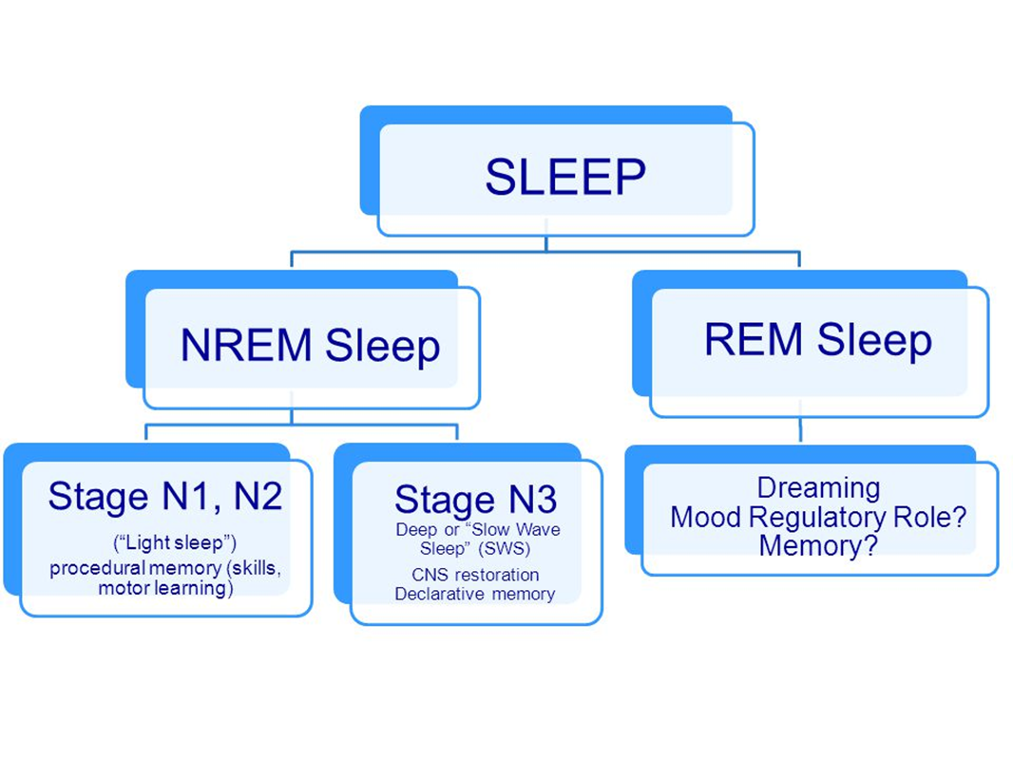
Αρχιτεκτονική του ύπνου
Ο ύπνος διακρίνεται σε δύο ποιοτικά διαφορετικές καταστάσεις:
τον ύπνο χωρίς ταχείες κινήσεις των οφθαλμών (non-rapid eye movement sleep, NREM sleep) και
τον ύπνο με ταχείες κινήσεις των οφθαλμών (rapid eye movement sleep, REM sleep), στη διάρκεια του οποίου ονειρευόμαστε.

Slide 51
Μεταβολές με την ηλικία
Ο συνολικός χρόνος ύπνου μειώνεται με την ηλικία. Οι μέσες ημερήσιες τιμές είναι οι εξής:
νεογέννητα 16 έως 18 ώρες·
μικρά παιδιά 10 ώρες·
έφηβοι 8 ώρες·
ενήλικες 7,5 ώρες, με τάση μείωσης στα ηλικιωμένα άτομα.
Ο NREM ύπνος εμφανίζει μία συνολική μείωση στη διάρκεια της ζωής.
Ο SWS είναι ιδιαίτερα σημαντικός στα μικρά παιδιά, τα οποία κοιμούνται πολύ βαθιά.
Το υψηλό ποσοστό REM ύπνου στην πολύ πρώιμη περίοδο της ζωής υποδηλώνει τον ρόλο του REM ύπνου στην ωρίμαση του εγκεφάλου.

Slide 52
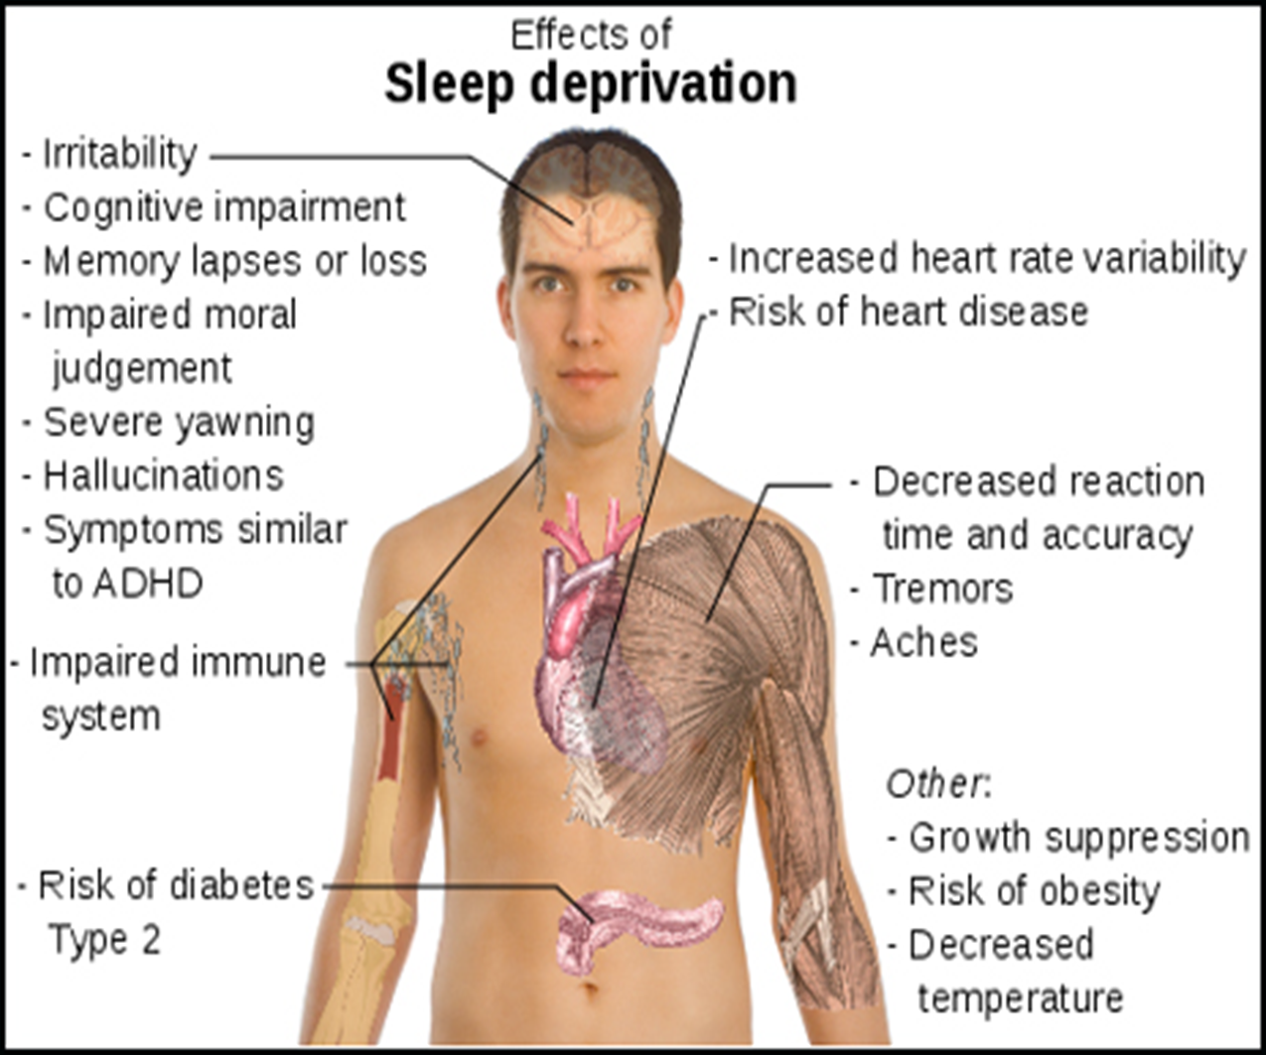
Νεώτερες μελέτες έχουν αποδείξει ότι η απώλεια του ύπνου επιρρεάζει καθολικά το ανθρώπινο σώμα και έχουν εστιάσει στις δυσλειτουργίες που προκαλεί στο καρδιαγγειακό σύστημα, το ενδοκρινολογικό, το ανοσοποιητικό και το νευρικό :
Παχυσαρκία
Σακχαρώδης διαβήτης και διαταραγμένη ανοχή στην γλυκόζη
Καρδιαγγειακά νοσήματα και Υπέρταση
Συμπτωματολογία άγχους
Κατάθλιψη
Χρήση αλκοόλ

Slide 53
Ταξινομηση των Διαταραχών ύπνου
Δυσυπνίες
Παραϋπνίες
Διαταραχές αναπνοής
Διαταραχές κινητικής συμπεριφοράς

Slide 54
Δυσυπνίες
προκαλούν δυσκολία
είτε στην επέλευση ή τη διατήρηση του ύπνου (αϋπνία),
είτε υπέρμετρη υπνηλία κατά τη διάρκεια της ημέρας (υπερυπνία).
Διακρίνονται σε αυτές που:
προκαλούνται από εσωτερικούς παράγοντες
προκαλούνται από εξωτερικούς παράγοντες
σε διαταραχές του κιρκαδιανού ρυθμού ύπνου - εγρήγορσης

Slide 55

Παραϋπνίες
Είναι διαταραχές που εμφανίζονται επεισοδιακά κατά τη διάρκεια του ύπνου.
Χαρακτηρίζονται από μια επεισοδιακή, συχνά μη επιθυμητή νυχτερινή συμπεριφορά, η οποία τυπικά εμπλέκει διαταραχή του αυτόνομου, των σκελετικών μυών καθώς και γνωστικό αποπροσανατολισμό και πνευματική σύγχυση.
Στις παραϋπνίες υπάγονται κυρίως η υπνοβασία, οι νυχτερινοί τρόμοι, ο βρουξισμός και ο νυχτερινός μυόκλονος.
Αφορούν την slow-wave sleep περίοδο, τον βαθύ ύπνο (δ), την REM περίοδο ή την sleep-walk μετάβαση.

Slide 56
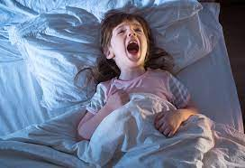
Νυχτερινοί τρόμοι
Εμφάνισή : 2 ετών
Ηλικία εμφάνισης: 5 - 12 χρόνων.
Αγόρια > κορίτσια
Οικογενής εμφάνιση (;)
Παρατηρείται στο 1-3% των παιδιών, εμφανίζεται συνήθως 2 ώρες αφού αποκοιμηθούν
Χαρακτηρίζονται από πολύ υψηλό επίπεδο διέγερσης του αυτόνομου
Το παιδί εγείρεται απότομα και σε κατάσταση τρόμου, ουρλιάζει, είναι ιδρωμένο και αναπνέει γρήγορα
Δεν αναγνωρίζει τους οικείους.
Μπορεί να έχει τα μάτια του ανοιχτά με βλέμμα αφηρημένο και να μουρμουρά ακατανόητες λέξεις.
Είναι συχνά αδύνατο να ξυπνήσει κάποιος ένα άτομο που βιώνει νυχτερινό τρόμο
Συνήθως μετά κάποιος συνεχίζει να κοιμάται χωρίς να ξυπνήσει.
Οι νυχτερινοί τρόμοι δεν είναι όνειρα.

Slide 57
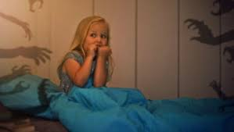
Εφιάλτες
Η πιο κοινή REM-παραϋπνια της παιδικής ηλικίας
Πρόκειται για ένα όνειρο που προκαλεί μια δυνατή δυσάρεστη αισθηματική αντίδραση σε αυτόν που το βιώνει.
Η αντίδραση συνήθως είναι φόβος ή τρόμος, προκαλεί ακόμα και αισθήματα πόνου, πνιγμού και θανάτου, ενώ πολλές φορές δημιουργεί την αίσθηση ότι κάποιος πέφτει από μεγάλο υψόμετρο.
Αιτιολογία:
Άγχος και το στρες- 60%
Ασθένεια με πυρετό
Πένθος
Ανεπιθύμητη αντίδραση ή παρενέργεια ενός φαρμάκου
Κατανάλωση τροφής πριν τον ύπνο, η οποία αυξάνει το μεταβολισμό του σώματος και τη δραστηριότητα του εγκεφάλου

Slide 58
Χαρακτηριστικά συμπτώματα της Διαταραχής Εφιαλτών
Επανειλημμένες αφυπνίσεις κατά το δεύτερο μισό της περιόδου του ύπνου (ή από σύντομους ύπνους)
Δυνατότητα λεπτομερούς ανάκλησης του τρομακτικού περιεχομένου του ονείρου, το οποίο συνήθως αφορά απειλές κατά της επιβίωσης, της ασφάλειας ή της αυτοεκτίμησης του ατόμου
Γρήγορη και άμεση ανάκτηση του προσανατολισμού και της εγρήγορσης του ατόμου μετά την αφύπνιση από το τρομακτικό όνειρο
Σημαντική έκπτωση των κοινωνικών, επαγγελματικών και άλλων σημαντικών περιοχών της λειτουργικότητας του ατόμου

Slide 59
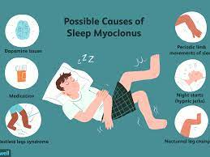
Νυχτερινός κλώνος
Συμβαίνει κατά την sleep-wake μετάβαση
Χαρακτηρίζεται από επαναλαμβανόμενες, στερεοτυπικές κινήσεις που περιλαμβάνουν μεγάλες μυϊκές ομάδες.
Συχνές στο 1^{ο} έτος ζωής και έχουν τάση να εξαφανίζονται μέχρι το 4^{ο} έτος ζωής (σπάνια και στην ενήλικη ζωή)
Δεν προκαλούν τραυματισμό του παιδιού

Slide 60
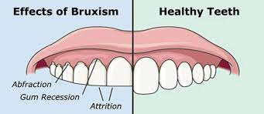
Βρουξισμός
Επαναλαμβανόμενος νυχτερινός τρισμός οδόντων
50% των τυπικής ανάπτυξης βρεφών (ειδικά κατά την διάρκεια της ανατολής των νεογιλών οδόντων)
20% των μεγαλύτερων παιδιών έχουν περιστασιακά επεισόδια βρουξισμού
Πιθανή θεωρία: σχετίζεται με διαταραχή της νευροδιαβίβασης του σεροτονεργικού και ντοπαμινεργικού ΚΝΣ

Slide 61
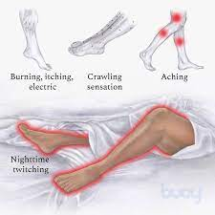
Σύνδρομο ανήσυχων άκρων
Αισθητικοκινητική διαταραχή που αφορά 10% των ενηλίκων
Η κατάσταση σπάνια στα παιδιά (προσβάλλει το 2% αυτών)
«Έρποντα φρίκια» στα κάτω άκρα.
Το αίσθημα αυτό εμφανίζεται κυρίως το απόγευμα ή το βράδυ.
Ο ασθενής δεν μπορεί να συγκρατήσει τα πόδια του ακίνητα και έχει έντονη παρόρμηση να τα αλλάξει θέση και αυτό δυσκολεύει την έλευση του ύπνου
Συχνό θετικό οικογενειακό ιστορικό
Συχνά σχετίζεται με σιδηροπενική αναιμία ή απλά και μόνο με χαμηλή φερριτίνη, καθώς και επίσης είναι συχνή σε παιδιά με ΔΕΠ-Υ

Slide 62
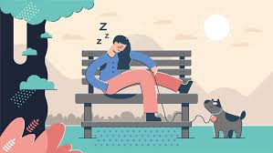
Ναρκοληψία
Σπάνια πρωτογενής διαταραχή ύπνου που χαρακτηρίζεται από υπερβολικό ύπνο κατά την διάρκεια της ημέρας και συγκεκριμένα επαναλαμβανόμενα επεισόδια βαθύ ύπνου ακόμα και σε περιόδους δραστηριότητας (πχ. τρέξιμο, σίτισης κτλ)
Σπάνια εμφανίζεται πριν την προεφηβική περίοδο.
Θετικό οικογενειακό ιστορικό σε ποσοστό 25%
Εμφανίζεται δευτερογενώς σε τραυματισμούς του ΚΝΣ
Οι πάσχοντες ζητούν με αργοπορία ιατρική βοήθεια και συχνά λαμβάνουν λανθασμένες διαγνώσεις, όπως διαταραχές διάθεσης, μαθησιακές διαγνώσεις κτλ

Slide 63
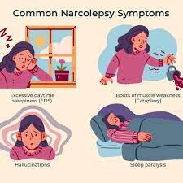
Ναρκοληψία – narcoleptic tetrad
Υπνηλία κατά την διάρκεια της ημέρα
Καταπληξία (απότομη απώλεια του μυϊκού τόνου ως απάντηση σε συναισθηματικό ερέθισμα)
Υπναγωγικές ή υπνοπομπικές παραισθήσεις
Υπνική παράλυση
Συχνά η κατάσταση διαγιγνώσκεται λανθασμένα ως ψυχιατρική ή νευρολογική διαταραχή
Πιθανός παθοφυσιολογικός μηχανσμός: διαταραχή του νευρορυθμιστικού συστήματος υποκρετίνης-ορεξίνης

Slide 64
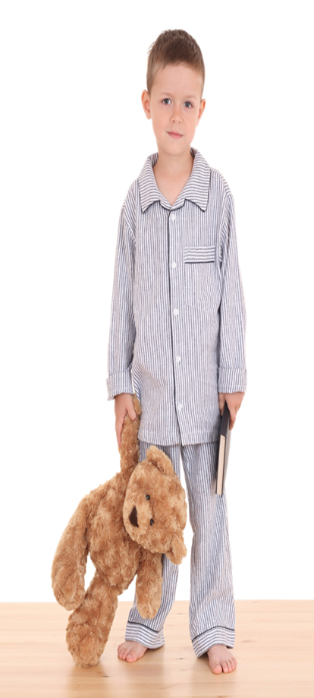
Αϋπνία σε μεγαλύτερα παιδιά και εφήβους
Σχετικά συχνή - 10% των μεγαλύτερων παιδιών και εφήβων.
Στις ηλικίες αυτές τα παιδιά παρουσιάζουν αυτονομία στην επιλογή της ώρας κατάκλισης, αναπτύσσουν συνήθειες που διαταράσσουν τη φυσιολογική εισαγωγή του ύπνου, όπως η βραδινή χρήση υπολογιστών, smart phones και βιντεο-παιχνιδιών.
Περίοδος διακοπών → καθυστέρηση στην κατάκλιση → μετατόπιση της φάσης του ύπνου αργότερα (sleep phase delay).

Slide 65
Άλλες μορφές αϋπνίας σε αυτή την ηλικιακή ομάδα σχετίζονται με:
τη χρήση καφέ ή ουσιών,
την ύπαρξη υποκείμενης αναπτυξιακής διαταραχής και σπανιότερα,
με το σύνδρομο των ανήσυχων άκρων.
Σπανίως χρειάζεται ειδική θεραπεία πέραν της προσπάθειας αλλαγής της συμπεριφοράς και καθιέρωσης υγιεινών συνηθειών ύπνου.
Αρκετές μελέτες έχουν αποδείξει την αποτελεσματικότητα της μελατονίνης σε παιδιά της σχολικής ηλικίας.

Slide 66

Υπερυπνία
Τα υγιή παιδιά που κοιμούνται καλά το βράδυ, διατηρούν άριστο επίπεδο εγρήγορσης και σπάνια μπορεί να χρειαστούν ύπνο κατά τη διάρκεια της ημέρας.
Εάν αυτό παρατηρηθεί τότε υπάρχουν 3 πιθανές εξηγήσεις:
Το παιδί έχει αναπτύξει συνήθειες που επηρεάζουν αρνητικά την εισαγωγή και διατήρηση του ύπνου.
Υπάρχει υποκείμενη διαταραχή που διαταράσσει σοβαρά τον νυχτερινό ύπνο, όπως η αποφρακτική άπνοια ύπνου, το σύνδρομο των ανήσυχων άκρων και η εμφάνιση επιληπτικών σπασμών.
Υπάρχει υποκείμενη διαταραχή που δεν επηρεάζει σημαντικά τον νυχτερινό ύπνο, αλλά προκαλεί ημερήσια υπνηλία.

Slide 67
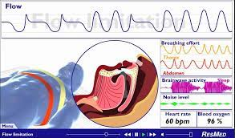
Διαταραγμένη αναπνοή ύπνου (Sleep disorderd breathing)
Η διαταραγμένη αναπνοή κατά την διάρκεια του ύπνου περιλαμβάνει ένα φάσμα διαταραχών που ποικίλουν σε σοβαρότητα από απλό ροχαλητό έως αποφρακτική άπνοια του ύπνου.
Επιδημιολογία: 10% ροχαλητό, 1-3% αποφρακτική άπνοια ύπνου.

Slide 68
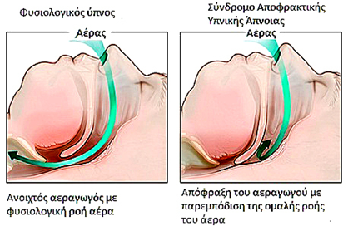
Αποφρακτική υπνική άπνοια
Οφείλεται κυρίως σε υπερτροφία των αδενοειδών εκβλαστήσεων ή των αμυγδαλών, ανατομικές ανωμαλίες των ανωτέρων αεραγωγών, παχυσαρκία και νευρολογικές διαταραχές (παρέσεις νεύρων)
Συμπτωματολογία
Ροχαλητό και απνοϊκά επεισόδια
Ανήσυχος ύπνος με πολλαπλές αφυπνίσεις ή και εφιάλτες
Εφίδρωση
Ενούρηση
Τα παιδιά με αποφρακτική υπνική άπνοια δεν παρουσιάζουν ιδιαίτερη υπνηλία και κεφαλαλγία όπως οι ενήλικες, αλλά εμφανίζουν κυρίως διαταραχές συμπεριφοράς, όπως μειωμένη συγκέντρωση και νευρικότητα, που οδηγούν σε έκπτωση των ακαδημαϊκών τους επιδόσεων.
Ένα μικρό ποσοστό: διαταραχή στην ανάπτυξη και αύξηση (παχυσαρκία ή πιο σπάνια ελλιπή αύξηση βάρους, υπέρταση, χρόνια κεφαλαλγία και αύξηση της ενδοκράνιας πίεσης.
Απαραίτητη η μελέτη ύπνου.

Slide 69

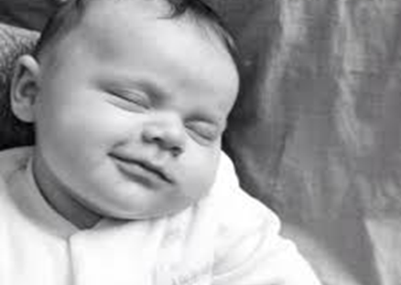
ΚΑΛΗ ΟΡΕΞΗ ΚΑΙ ΚΑΛΗΝΥΧΤΑ!

